Slide 1




RRF-3.4.1.-22-2022-00001
Közösségi megújuló energiatermelés és felhasználás
Harc az energiaszegénység ellen

Slide 2
Zöld Fűtés program
Az MMSZA által nyújtott fűtéstámogatás 3 támogatási elemből áll:
- a biztonságos áramvételi pont (konnektor) felmérésének és kialakításának támogatása. A FETE településeken élő rászoruló családok által lakott ingatlanok villamosbiztonsági szempontból kiemelten veszélyesek, a hálózat a legtöbb esetben elavult. A végén magasabb összegben biztonságossá tétel vagy szabványosítás
Annak érdekében, hogy a nyertes pályázók biztonságosan tudják használni a 2000 W teljesítményű fűtőpanel támogatási elemet, elengedhetetlen a biztonságos áramvételi pont felmérése és szükség esetén kialakítása a támogatást igénybe venni kívánó támogatott által lakott ingatlanban.

Slide 3
Zöld Fűtés program
adott év októberétől következő év áprilisáig havi rendszerességgel folyósított, előrefizetős mérőórán felhasználható feltöltőkód összesen 120 000 Ft értékben adott év október és következő év április közötti időszakban
elektromos fűtőpanel biztosítása a Támogatott számára, melyet a kialakított biztonságosan használható konnektoron keresztül használhat

Slide 4
Villanyszerelők
2024/2025-ben 14 villanyszerelő
2025/2026-ban 21 főre bővült a létszám. Gyakran a saját munkájukat háttérbe szorítva segítették a munkánkat.
Közel 2000 bekötést végeztek
Biztonságos konnektor kialakítása: 1600 dugalj, 1600 lakáselosztó, 10 km kábel, 11 km kábelcsatorna
Magasabb összegű biztonságossá tétel vagy szabványosítás: 9 km kábel, 1600 dugalj, 900 kapcsoló, 900 lámpatest
A szegregátumban található ingatlanok villamos hálózata szinte kivétel nélkül (élet)veszélyes, elavult, a régi vezetékek és a nem megfelelő csatlakozások miatt. Akiknek tudtunk segíteni azok egy viilamosipari szempontból biztonságos otthonban élhetnek ezentúl

Slide 5
Zöld Fűtés program eredményei
A 2024/2025-2026-os fűtési szezonban 2200 családot értünk el
4650 gyermeket, és 6850 felnőttet jelent
171 FETE település
Egy tiszta levegőjű, fűtött szoba támogatása

Slide 6
Amire büszkék vagyunk
Hogy megcsináltuk! ☺
Egy új, ismeretlen támogatási rendszer sikeres bevezetése
Jelenlét Pontok hatékony bevonása
Támogatáskiosztási rendszer kialakítása
Támogatáskiosztási csapat

Slide 7
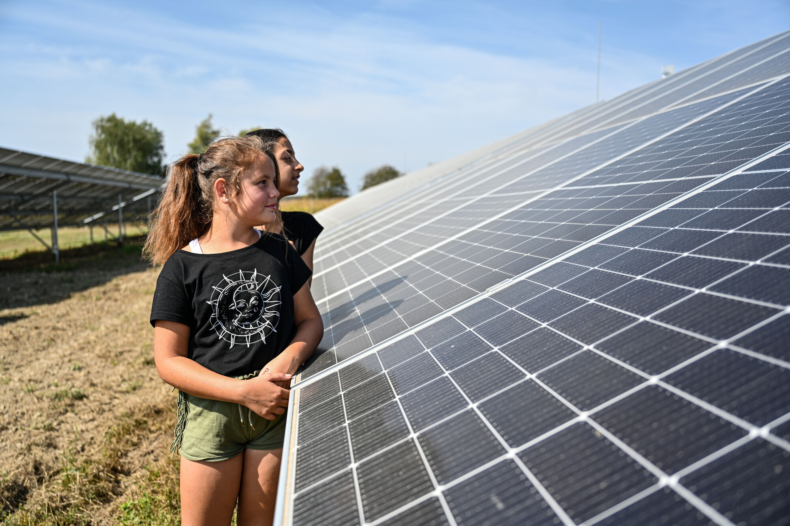
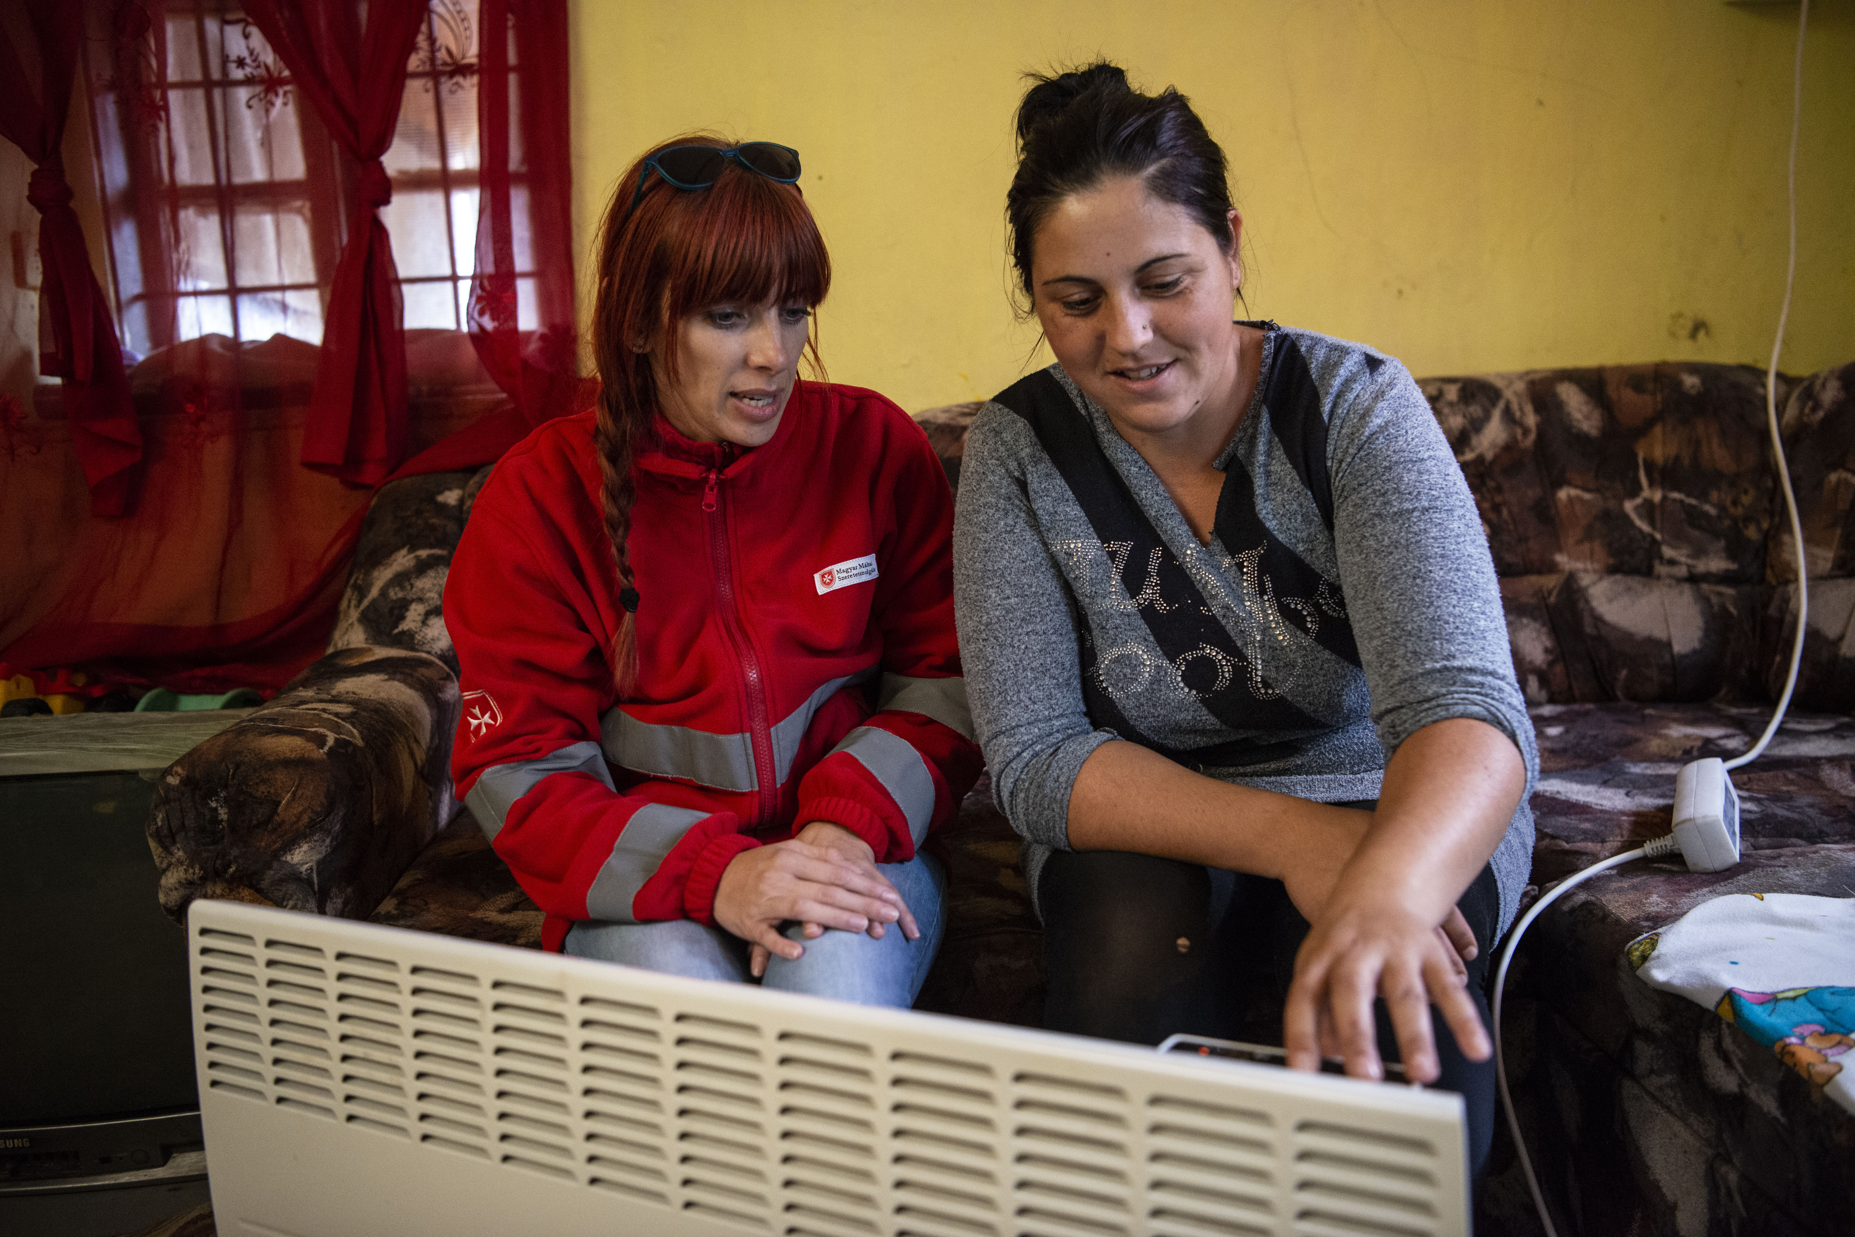

Slide 9
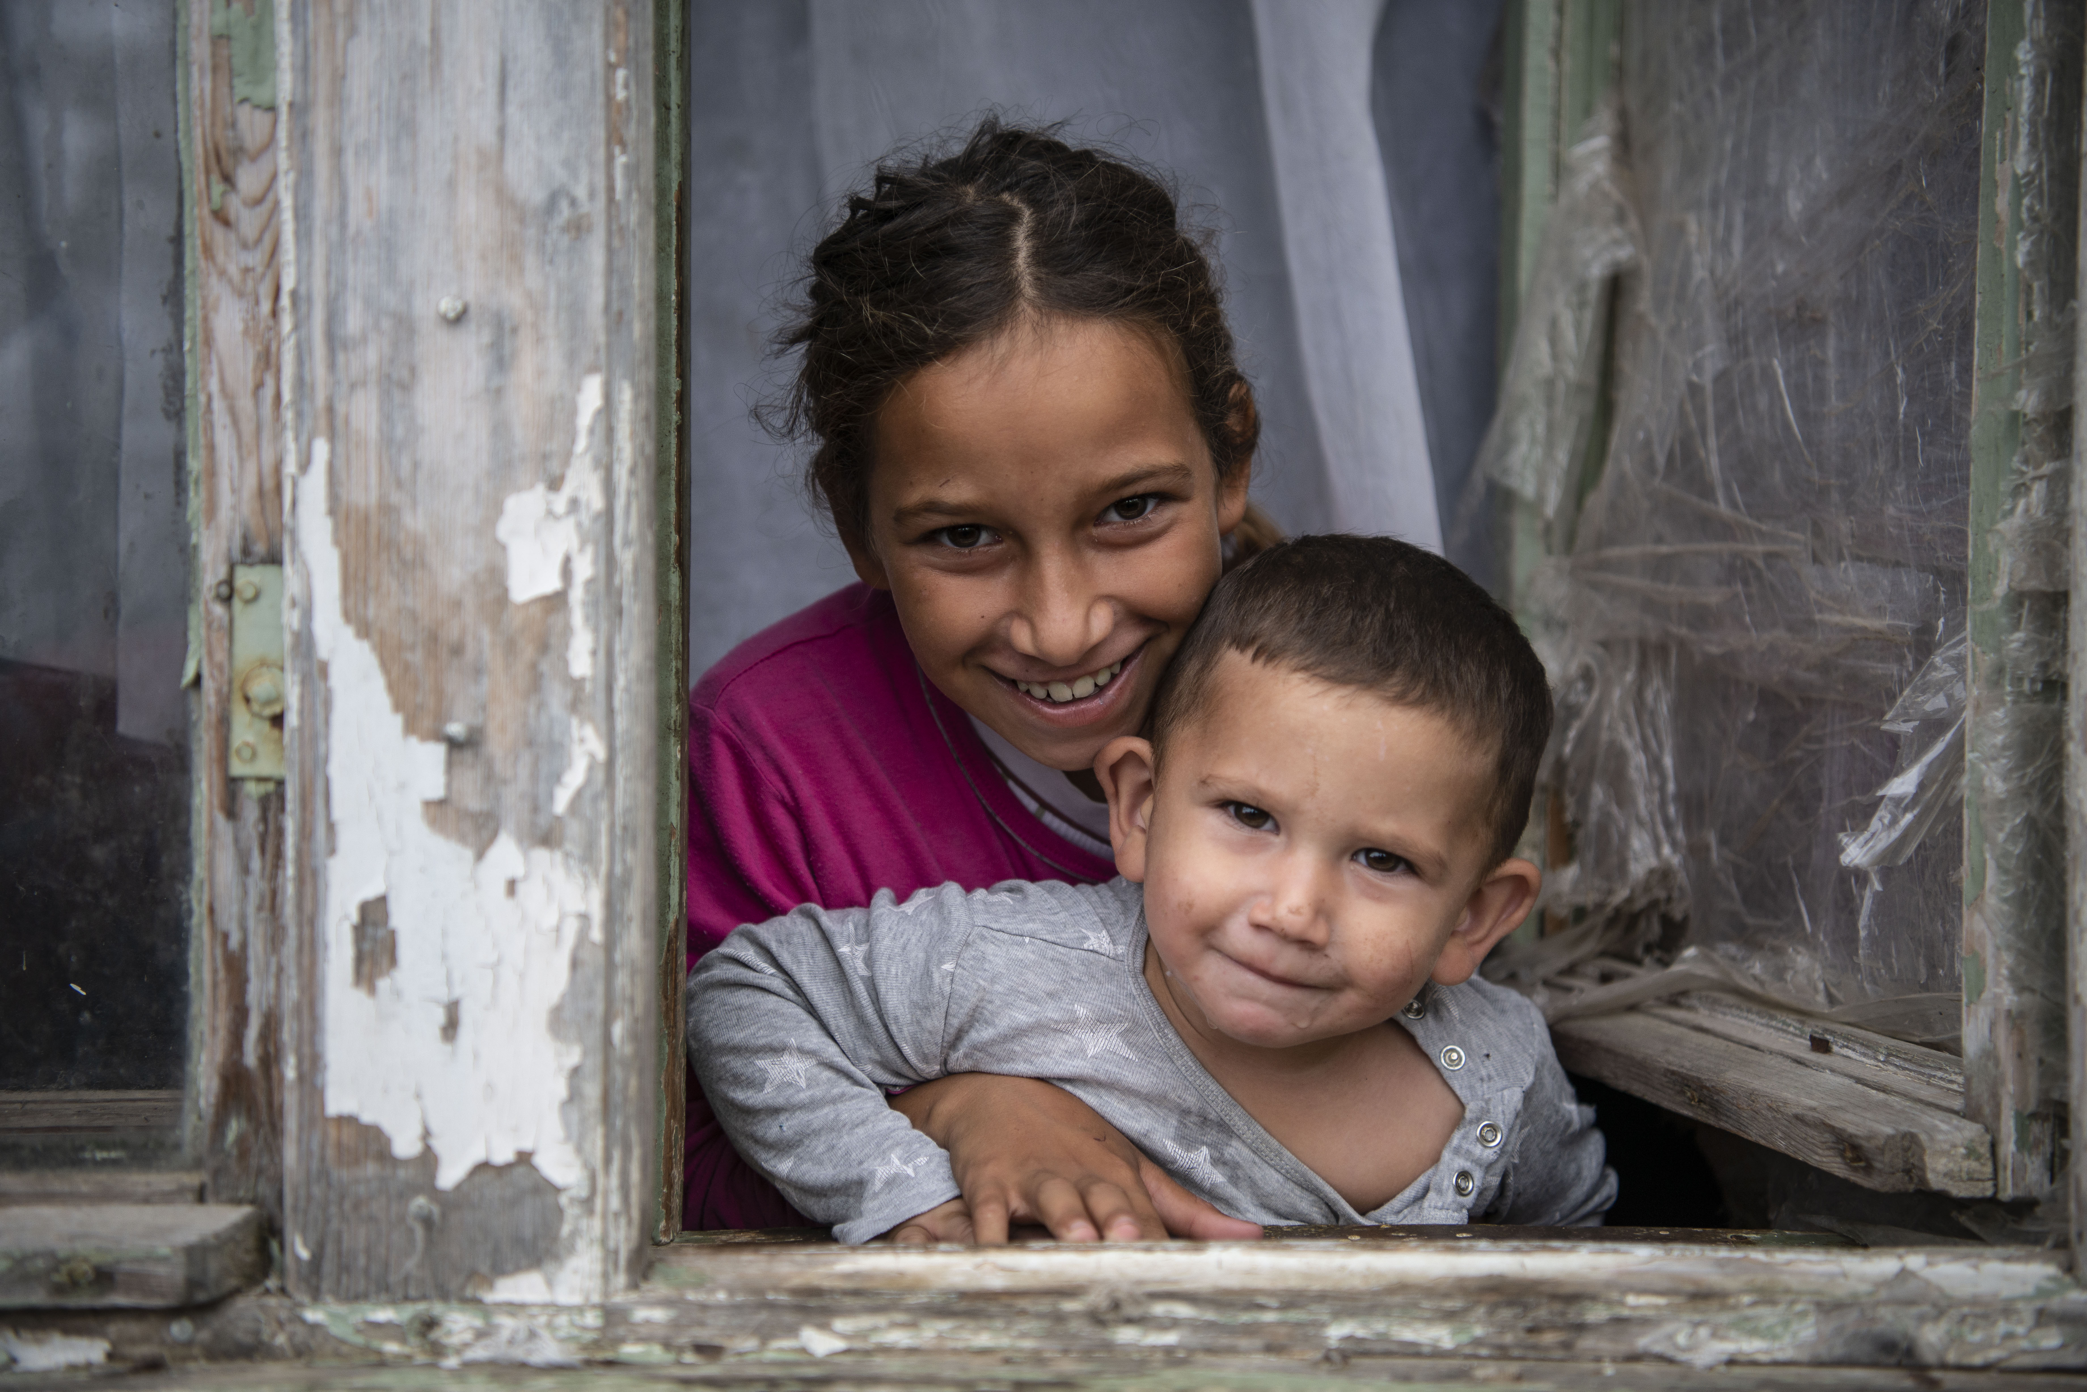

Slide 10
Köszönöm a figyelmet!
Füvesi Ágnes
projektvezető

